Slide 1
METEOROLOGIJA
KOPRIVNICA 2021.

Slide 2
Lekcija 1 5.1 Atmosfera (1)
Lekcija 2 5.1 Atmosfera (2) 5.2 Vjetar Provjera Napretka – Meteorologija 1
Lekcija 3 5.3 Termodinamika
Lekcija 4 5.4 Oblaci i magla 5.5 Padaline Provjera Napretka – Meteorologija 2
Lekcija 5 5.6 Zračne mase i frontalni sustavi 5.7 Tlak
Lekcija 6 5.8 Klimatologija 5.9 Meteorološke informacije Provjera Napretka – Meteorologija 3
Lekcija 7 5.10 Opasnosti u letenju ( uključujući utjecaj naglih vremenski promjena)

Slide 3
ATMOSFERA
Atmosfera je mehanička smjesa raznih plinova koju nazivamo zrak.
Osnovni volumni sastav suhog zraka je sljedeći:
dušik (N2 ) 78,084%
kisik (O2 ) 20,946%
argon (Ar) 0,934%
ugljični dioksid (CO2 ) 0,034%
preostalih 0,01% uglavnom je smjesa neona, metana, kriptona, vodika, ksenona i helija
Osim navedenih osnovnih sastojaka atmosfere, u zraku se mogu naći i promjenjive količine drugih sastojaka, kao npr:
vodena para
aerosol ili lebdeće čestice
ozon (O3 )

Slide 4
Vodena para ima važnu ulogu u atmosferskim procesima.
Aerosol može potjecati npr. iz pješčanih pustinja, od morske soli, vulkanskih erupcija i od industrijskih onečišćenja -> očituje se u smanjenju vidljivosti, pogoduje kondenzaciji vodene pare
Ozon (O3) upija velik dio ultraljubičastog zračenja Sunca koje može biti štetno za živa bića -> najveća gustoća ozona je na visini oko 25 km.
U posljednjim desetljećima zabilježen je lagani porast volumnog udjela ugljičnog dioksida, što se pripisuje ljudskom utjecaju

Slide 5
Sastavni dijelovi atmosfere

Slide 6
Podjela atmosfere prema kemijskom sastavu
Osnovni sastav atmosfere slabo je promjenjiv do oko 80 km visine -> zove se homosfera
Homosfera -> glavni sastojak je molekularni dušik, kao najteži plin
Iznad homosfere sastav atmosfere se znatno mijenja u korist vodika
Iznad 80km -> Heterosfera -> raste volumni udio laganih vodikovih atoma

Slide 7
Međunarodna standardna atmosfera
Međunarodna standardna atmosfera (“international standard atmosphere”, kratica: ISA) je skup definiranih vrijednosti meteoroloških veličina koje opisuju neko zadano stanje atmosfere
U meteorologiji se njene vrijednosti koriste za procjenu odstupanja trenutnog stanja atmosfere.
Prema dogovoru, na srednjoj morskoj razini (“mean sea level”, kratica: MSL) vrijednosti meteorološke veličine međunarodne standardne atmosfere su:
tlak zraka 1013,2 5 hPa ili 14.7 psi
temperatura +15,0 °C ili 59 °F
gustoća 1,225 kg m-3 ili 0.0765 lb/cu ft

Slide 9
Vertikalna struktura atmosfere
Vertikalna struktura atmosfere (stratifikacija) može se razmotriti s obzirom na vertikalnu promjenu:
gustoće
temperature zraka
tlaka zraka
vjetra
električnih svojstava zraka
količine ozona

Slide 10
Gustoća
Gustoća je masa po jedinici volumena (kg/m3 )
Gustoća atmosfere smanjuje se porastom visine, ali smanjenje gustoće nije linearno
Gustoća zraka ne mjeri se izravno, nego se računa iz podataka temperature (T) i tlaka zraka (p) pomoću jednadžbe stanja idealnog plina : ρ = p/RxT
Iz jednadžbe stanja idealnog plina izravno slijedi da gustoća zraka pada (raste) razmjerno:
padu (porastu) tlaka zraka
porastu (padu) temperature zraka.

Slide 11
Gustoća zraka izravno utječe na let zrakoplovom budući da o njoj ovisi:
sila uzgona i sila otpora koje djeluju na letjelicu
potrebna brzina letjelice u svrhu održavanja željene visine leta
količina kisika koja ulazi u motor letjelice.
Približno:
smanjenje gustoće za 1% = smanjenje tlaka za 10 hPa = porast temperature za 3C = povećanje visine za oko 100m
Gustoća vlažnog zraka manja je od gustoće suhog zraka!
Gustoća suhog zraka uz standardne ISA uvjete iznosi 1.225 kg m-3
Tako je na oko 6500 m visine gustoća zraka oko 50% prizemne gustoće, na 13000 m oko 25%, a na 20000 m visine oko 10% prizemnih vrijednosti

Slide 12
Temperatura zraka
Temperatura je mjera toplinskog stanja tijela, a može se definirati i kao mjera prosječne brzine molekula tvari.
Utječe na:
tlak i gustoću zraka
stabilnost zraka
stvaranje vjetra
jakost isparavanja i kondenzacije
stvaranje / razgradnju oblaka
stvaranje / razgradnju magle i sumaglice
povećanje / smanjenje vidljivosti
stvaranje / otapanje leda
Kad temperatura zraka raste s porastom visine nastane temperaturna inverzija
U stvarnoj atmosferi, temperatura zraka rijetko kada pada s visinom više od 1°C/100m

Slide 14
Temperatura zraka utječe na:
duljinu polijetanja, penjanja, visinu leta i potisak motora
psihofizičko stanje posade letjelice
zaleđivanje zrakoplova
projektiranje zračnih luka
Nagli padu temperature zraka -> u kabini će doći i do naglog smrzavanja prisutne vodene pare pa se na unutarnje stijenke kabine, instrumente i izloženu osobu nataloži inje.
Ukoliko je nezgoda praćena i pojačanim strujanjem i vrtloženjem zraka u samoj kabini, ohlađivanje tijela je pojačano, što pri letu u višoj troposferi i stratosferi ubrzo može postati fatalno.
Dnevna temperatura zraka je u prosjeku najniža neposredno nakon izlaska Sunca, a najviša tijekom ranog poslijepodneva.

Slide 15
Pretvorbene jednadžbe za prevođenje pojedinih mjernih jedinica s jedne na drugu vrlo su jednostavne:
°C = (°F − 32) / 1,8
°F = (°C × 1,8) + 32
K = °C + 273,16
Dakle, kad se izmjeri temperatura zraka od +1,0°C, to je isto kao i 33,8°F ili 274,16 K.
Mjerenje prosječne temperature (primjer):
(10 + 30)/ 2 = 20
(18 + 22)/ 2 = 20

Slide 16
Prizemna temperatura zraka
Odnosi se na toplinsko stanje najnižeg, prizemnog sloja zraka (od tla do najviše dva metra visine) koji je pod izravnim utjecajem zračenja Zemljine površine.
Na meteorološkim sinoptičkim postajama prizemne temperature zraka najčešće se mjere svaka tri sata, dok se na klimatološkim postajama mjeri tri puta dnevno (07, 13 i 21 sati po lokalnom vremenu).
Maksimalna i minimalna temperatura zraka očitavaju se jednom dnevno: maksimalna temperatura zraka svaku večer u 18 UTC, a minimalna temperatura zraka svako jutro u 06 UTC.
Na temelju takvih podataka mogu se računati i prosječne temperature zraka za neko mjesto ili za neko područje za različita vremenska razdoblja.
Ti prosjeci, pak, mogu jako odstupati od stvarno izmjerenih maksimalnih i minimalnih temperatura.

Slide 17
Prizemna temperatura zraka mjeri se na meteorološkim postajama instrumentima koji se nalaze na dva metra visine u bijelo obojenoj drvenoj kućici (tzv. termometrijskoj kućici) postavljenoj iznad travnate površine.

Slide 19
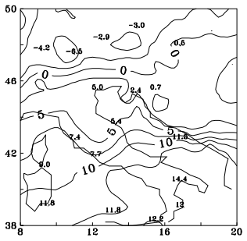
horizontalna razdioba temperature zraka najjednostavnije se analizira pomoću izotermi, tj. crta koje spajaju mjesta s jednakom temperaturom zraka

Slide 20
TLAK ZRAKA
Atmosferski tlak = broj udaraca molekula u jedinici vremena po jedinici neke površine.
Tlak zraka izravno ovisi o temperaturi i gustoći
U meteorologiji se ograničavamo na hidrodinamički tlak
Hidrodinamički tlak se pojavljuje u fluidu koji se giba (npr. atmosfera), a sastoji se od dinamičkog i statičkog dijela
Dinamički dio se odnosi na fluid u gibanju i ovisi o njegovoj brzini, djelujući u smjeru strujanja -> naziva se tlakom vjetra, a u meteorologiji se obično zanemaruje.
Statički dio odnosi se na fluid u mirovanju, a nazivamo ga hidrostatički tlak
U atmosferi je hidrostatički tlak najznačajniji pa se u meteorologiji upravo ta komponenta tlaka podrazumijeva pod nazivom "tlak zraka"

Slide 21
Mjerna jedinica za tlak je Paskal (Pa) 1 Pa = 1 Nm-2
U meteorologiji je, iz praktičnih razloga, za tlak zraka prikladnije upotrebljavati 100 puta veću jedinicu, hektopaskal (hPa) .
SI sustav meñunarodnih mjernih jedinica i dalje dopušta odgovarajuću jedinicu milibar (mbar),
U praksi:
Na površini Zemlje tlak zraka je u prosjeku oko 1013 hPa.
Taj tlak zraka može se uravnotežiti stupcem vode visokim 13,6 m ili, što je praktičnije, stupcem žive visokim 76 cm.

Slide 22
Vertikalna promjena tlaka zraka
Barometarska stopa. (do 5 km visine) -> svakih 8 m visine tlak pada za 1 hPa ili svakih 30 stopa tlak pada 1 hPa.

Slide 23
Redukcija tlaka zraka je postupak preračunavanja tlaka zraka izmjerenog na nadmorskoj visini meteorološke postaje na neku zadanu nadmorsku visinu, uvažavajući temperaturu zraka (izmjerenu i zadanu).
Tlak zraka izmjeren na meteorološkoj postaji zove se stanični tlak.
Redukcijom staničnog tlaka dobijemo vrijednost koja se naziva reducirani tlak.
horizontalna promjena tlaka zraka na zadanu udaljenost okomito na izobaru u smjeru sniženog tlaka zove se horizontalni gradijent tlaka zraka

Slide 24
Analiza prizemnog polja tlaka zraka obavlja se tako da se crtaju IZOBARE − crte koje spajaju točke jednakog tlaka zraka. prikazana je analiza prizemnog polja tlaka (pomoću numeričkog modela ALADIN)

Slide 25
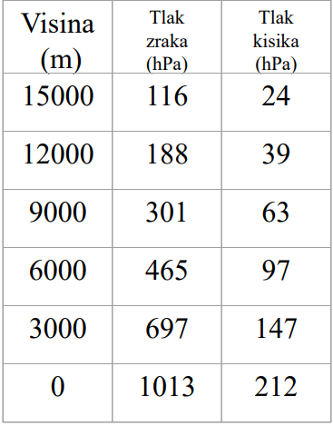
Utjecaj tlaka na letenje
na velikim visinama se istodobno sa smanjenjem tlaka zraka smanjuje i tlak kisika -> u slučaju oštećenja letjelice dolazi do nedostatka kisika u organizmu (hipoksija)

Slide 26
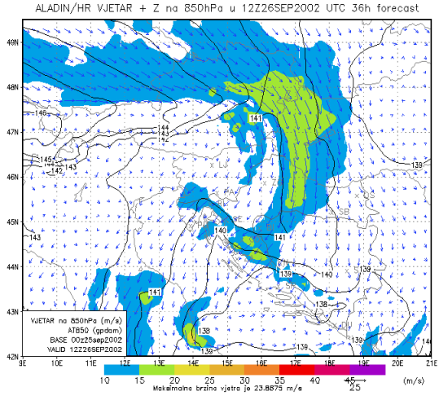
VJETAR
Vjetar je gibanje zraka usporedno s tlom.
Vjetar je u potpunosti određen tek kad mu poznajemo i brzinu i smjer (vjetar je vektorska veličina)
Gibanje zraka može biti posljedica nekoliko sila:
sile gradijenta tlaka zraka (gradijentska sila)
Coriolisove sile
centrifugalne sile.
sile trenja
sile teže

Slide 27
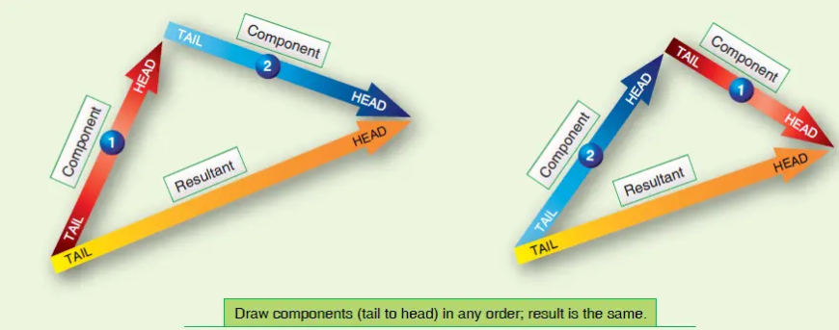

Slide 28
Vjetrovi se razlikuju s obzirom na:
brzinu (jačinu) i smjer
vrijeme trajanja:
periodični (pravilna izmjena režima vjetra, primjerice, noćnog burina i danjeg zmorca na Jadranskoj obali u stabilnim vremenskim uvjetima)
prevladavajući (pušu veći dio vremena)
stalni
promjenljivi
• veličinu područja iznad kojeg pušu
mjesni (lokalni)
regionalni
vjetar vezan uz opću cirkulaciju atmosfere.

Slide 29
Brzina vjetra
U meteorologiji su dopuštene slijedeće jedinice za brzinu vjetra:
metar u sekundi, m/s - osnovna SI jedinica
kilometar na sat, km/h
čvor, čv (engl."knot", kratica: kt)
1 čv = 1 morska milja na sat = 1.855 km/h ≈ 0.5 m/s
Za brzo preračunavanje brzina u praksi, može se uzeti da je 1m/s ≈ 2čv ≈ 4km/h

Slide 30
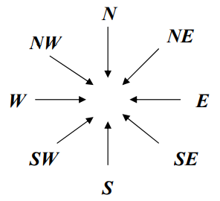
Smjer vjetra
Kao smjer vjetra uzima se onaj smjer odakle vjetar puše
Smjer vjetra određuje se najčešće prema 8 strana svijeta (ili 16 ili 32) ili stupnjevima kruga obzora (tj. azimutom) od 0° do 360°.
Primjerice, oznaka NE znači “North−East”, odnosno, na hrvatskom, sjeveroistok

Slide 31
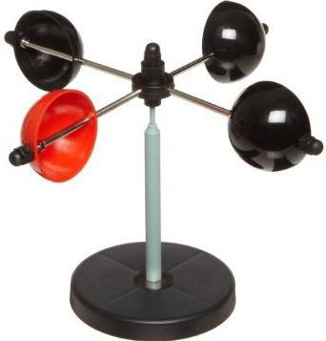
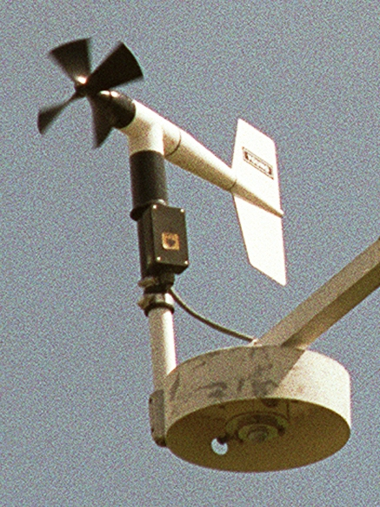
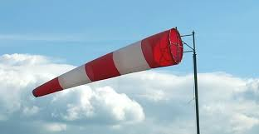
Mjerenje vjetra
Uređaji za određivanje smjera i brzine vjetra su:
vjetrulja ili vjetrokaz (kobasica)- pokazivač smjera vjetra u obliku strijele koja rotira oko vertikalne osi ili u obliku napuhnute šarene vreće (česta na aerodromima zbog dobre uočljivosti)
anemometar - uređaj za određivanje brzine vjetra
anemograf - instrument koji bilježi i smjer i brzinu vjetra

Slide 33
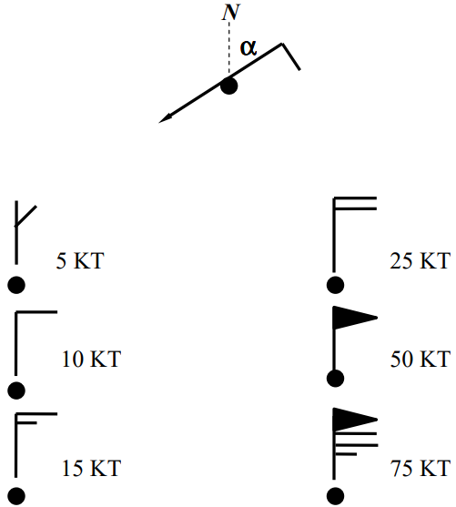
Oznake vjetra
Na meteorološkoj se karti smjer i brzina vjetra predočuju pomoću posebnih znakova, nalik na zastavice.
Zastavica je usmjerena tako da pokazuje smjer odakle vjetar puše, odnosno označuje azimut vjetra.
Oznake na zastavici daju nam podatak o jačini vjetra:
jedna mala kosa crta označuje 5 čv,
jedna okomita crta 10 čv,
jedna dulja i jedna kraća okomita crta 15 čv,
dvije okomite dulje crte 20 čv,
jedan zacrnjeni trokutić 50 čv, itd.

Slide 35
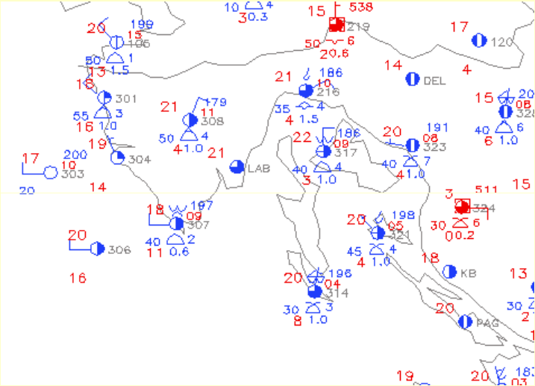

Slide 36
Mjesni i regionalni vjetrovi
Najpoznatiji mjesni vjetrovi na Jadranu:
tramontana (sjeverni ili sjeverozapadni vjetar nakon prolaska fronte ili ciklone)
bura (sjeveroistočni)
levant (istočni)
jugo (jugoistočni)
oštro (južni)
lebić (jugozapadni)
pulenat (zapadni)
maestral (sjeverozapadni vjetar lijepog vremena)
burin (vjetar s obale)
zmorac (vjetar s mora)
Najpoznatiji regionalni vjetrovi: Monsuni, etezije, maestral
Najpoznatiji vjetrovi opće cirkulacije atmosfere su pasati

Slide 37
Gradijentni vjetar
Uravnoteženjem triju sila − sile gradijenta tlaka, Coriolisove sile i centrifugalne sile - nastaje ravnotežno gibanje koje zovemo gradijentni vjetar
Buys - Ballotovo pravilo
„ako nam vjetar puše u leđa, tada nam je niski tlak s lijeve strane”

Slide 38
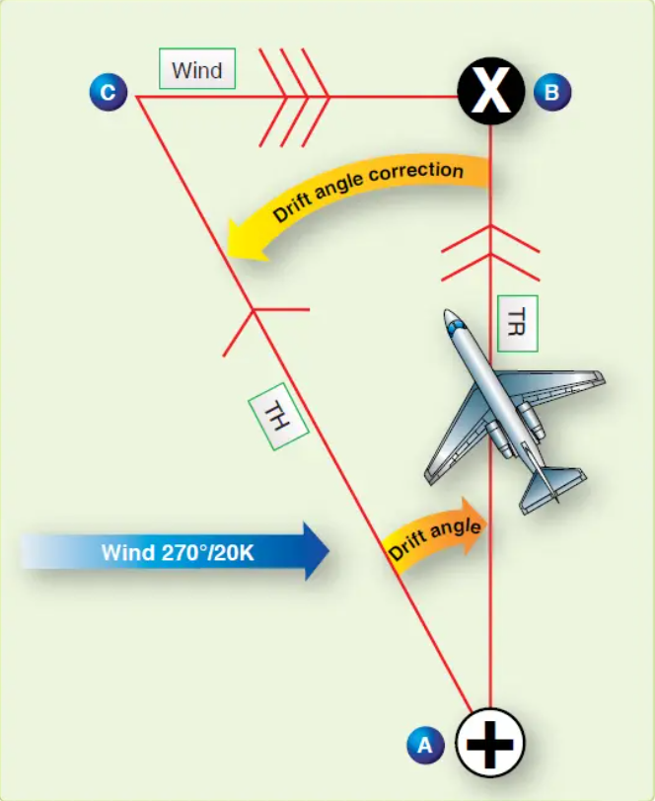
Utjecaj vjetra na smjer leta
Zrakoplov leti od točke A prema točki B
Zbog puhanja vjetra iz smjera 270 jačine 20KT, zrakoplov će završiti u točki C ukoliko pilot ne popravlja smjer leta zbog vjetra

Slide 39
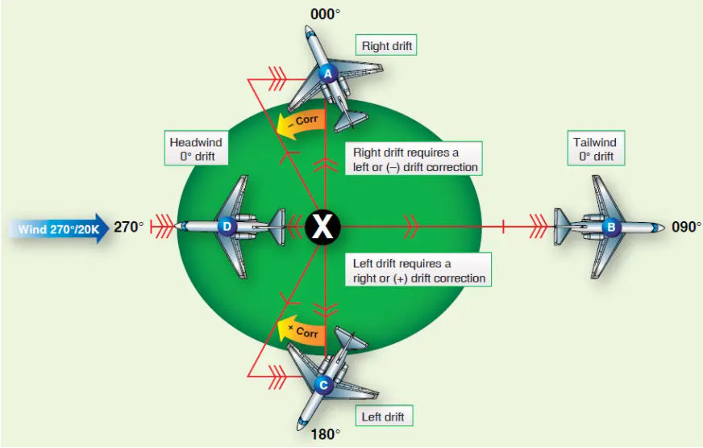

Slide 40
Na polovima ne pušu vjetrovi!
Žute strelice označuju djelovanje sila Zemlje koje utječu na gibanje vjetrova i zračnih masa
U svakom području između Ekvatroa, zemljinih obratnica i zemljinih polarnica zračne mase se gibaju drugačije

Slide 41
Smicanje vjetra
prostorna ili vremenska promjena brzine i/ili smjera vjetra.
To je jedno od osnovnih svojstava vjetra, koje se može javiti bilo gdje u atmosferi, a za posljedicu ima pojave kao što su:
termalni vjetar,
mahovitost,
turbulencija, itd.

Slide 42
Termalni vjetar
Termalni vjetar je veličina kojom opisujemo pritjecanje toplijeg (hladnijeg) zraka na neko područje.
U praksi ga jednostavno računamo kao vektorsku razliku vjetrova na različitim visinama točnije, od vektora vjetra na višoj razini oduzima se vektor vjetra na nižoj razini.
Ukoliko s porastom visine (na sjevernoj hemisferi) postoji protusatno skretanje vjetra, tada se nad tim područjem u tom sloju očekuje prodor hladnijeg zraka.
Vrijedi i obrat - ako s porastom visine postoji satno (anticiklonalno) skretanje vjetra, tada se u promatranom sloju očekuje zatopljenje.

Slide 44
Turbulencija
Turbulencija je nepravilno vrtložno gibanje zraka u vrlo kratkim vremenskim razmacima
Obično se gleda samo vertikalna sastavnica gibanja.
Turbulencija u zraku izaziva dodatno neželjeno naprezanje trupa zrakoplova što može uzrokovati katastrofalne posljedice

Slide 45
Konvergencija i divergencija
U prirodi je česta pojava da se zrak nad nekim područjem udaljuje od neke zamišljene točke ili crte -> divergentna strujanja.
Obratan slučaj su konvergentna strujanja, tj. kada zrak struji prema nekoj zamišljenoj točki ili crti
Konvergentna i divergentna horizontalna strujanja zraka mogu biti uzrok, ali i posljedica lokalnih vertikalnih uzlaznih ili silaznih gibanja u atmosferi.
Prizemna konvergencija praćena je visinskom divergencijom strujanja, a ako je zrak bogat vlagom, pri takvim uzlaznim gibanjima stvaraju se i konvektivni oblaci Cirrusi

Slide 46
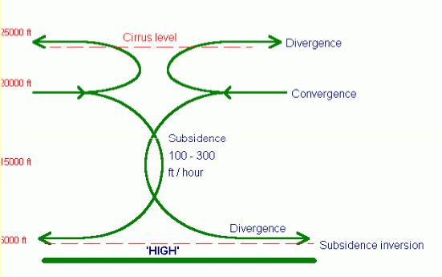

Slide 47
VODA U ATMOSFERI
Zemlja je u velikoj mjeri vodeni planet, no, samo se oko 0,001% te vode nalazi u atmosferi
Agregatna stanja vode:
vodena para (plin)
tekuća voda (tekućina)
led (krutina)
Otapanjem leda nastaje tekuća voda, a isparavanjem tekuće vode nastaje nevidljiv plin koji se naziva vodena para
Sublimacija -> pod određenim uvjetima led može i izravno prijeći u vodenu paru
Kondenzacija (ukapljivanjem) vodene pare nastaje tekuća voda, smrzavanjem vode nastaje led, a depozicijom (odlaganjem) vodena para prelazi izravno u led

Slide 48
Vlažnost zraka
Pod vlažnošću zraka razumijeva se vodena para koja je prisutna u zraku
Vlažnost zraka je vrlo promjenjiva veličina
U našim krajevima volumni udio vodene pare u zraku pri tlu veći je zimi (14%) nego ljeti (4%)
S porastom visine količina vodene pare se, u prosjeku, smanjuje

Slide 49
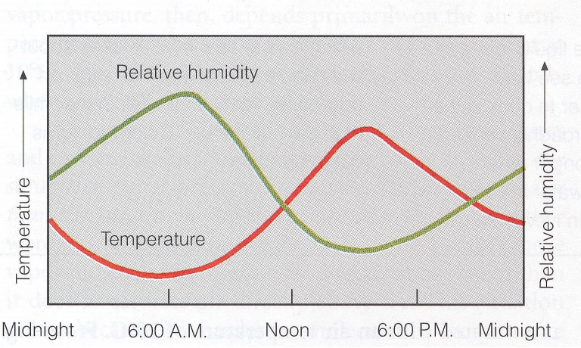
Relativna vlažnost (oznaka r ili U) je omjer stvarno prisutne količine vodene pare i maksimalne količine vodene pare koju bi zrak mogao imati pri istoj temperaturi

Slide 50
Valja upamtiti:
Relativna vlažnost potpuno suhog zraka je 0%, a relativna vlažnost zasićenog zraka 100%.
Ako je relativna vlažnost 100%, tada je rosište jednako temperaturi zraka t, odnosno, deficit D je jednak nuli. Obratno, što je zrak suši, to je deficit D veći.
Kad kažemo da zrak ima relativnu vlažnost 70%, to znači da zrak može primiti još 30% vodene pare prije nego što na istoj temperaturi postane zasićen.
Dva jednaka volumena zraka (V1 i V2) s jednakom količinom vodene pare (q1 i q2), ali s različitom temperaturom (t1 < t2) imaju različitu relativnu vlažnost (r1 > r2).

Slide 51
Q - kodovi
QNH
pokazuje tlak zraka na visini mjerenja, smanjen na visinu razine mora prema uvjetima standardne atmosfere.
Služi za postavljanje visinomjera koji prikazuje visinu leta iznad razine mora.
Nakon slijetanja, visinomjer pokazuje nadmorsku visinu aerodroma.
QNE
To je standardni tlak koji pokazuje visinu kada je visinomjer postavljen prema bazičnom dogovorenom tlaku
Ta osnova, 1013.25 hPa, ekvivalentno 1013.25 milibara ili 29.92 inča žive, je ekvivalentna tlaku zraka na razini mora prema uvjetima međunarodne standardne atmosfere (ISA).
Tlak na visini leta se primarno koristi za izračunavanje performansi zrakoplova na toj visina krstarenja i kod letova na velikim visinama
QFE
Pokazuje iznos statičkog tlaka zrakoplovne luke.
Ako je iznos QFE postavljen na visinomjeru ( npr. prije polijetanja), tada se barometarski tlak ili visina odnose na nadmorsku visinu aerodroma.
Na aerodromu visinomjer tada pokazuje visinu od 0 m ili 0 ft.
Kako bi se povećavala nadmorska visina aerodroma, iznos QFE bi padao.

Slide 53
OBLACI
Oblak je vidljiva nakupina kapljica vode i/ili kristalića leda, dostatno sićušnih da lebde u zraku
Do stvaranja oblaka doći će samo uz visoku relativnu vlagu, tj. kada je zrak blizu zasićenja vodenom parom
Visoka relativna vlažnost -> nastaje povećanje količine vodene pare u zraku ili snižavanjem temperature zraka
Oblaci se formiraju se procesom sublimacije ili kondenzacije
Oblaci uz vodu ili led, mogu sadržavati dim, prašinu ( pustinjski pijesak)

Slide 54
Prizemna magla -> vjerojatnost nastanka prizemne magle u istim uvjetima veća u blizini velikih gradova nego na prostranoj ravnici gdje nema ljudskih naselja
Nakon što je došlo do ukapljivanja vodene pare u sićušne kapljice (odnosno, smrzavanja vode i depozicije vodene pare u sićušne kristaliće leda), dolazi do njihovog međusobnog približavanja i spajanja u veće nakupine (tzv. koagulacije).
U trenutku kad tako narasle kapi ili kristalići pod utjecajem sile teže počnu padati, u oblaku dolazi do stvaranja oborina.

Slide 55
Nastajanje oblaka
Topli zrak se diže -> porastom visine se ohladi -> zbog dovoljne količine vodene pare dolazi do zasićenja (kondenzacije) -> nastaje oblak -> nakupina zasićene vodene pare

Slide 56
Imena oblaka: (složenice nekoliko latinskih riječi)
ALTO – VISOK
NIMBUS – KIŠNI OBLAK
STRATUS – POKROV, SLOJ
CUMULUS – GOMILA, GRUDA
CIRRUS – VLAKNASTO, ČUPERAK, PAHULJA
U našim zamljopisnim širinama najviše oborina pada iz oblaka tipa Nimbostratus i Cumulonimbus, dok Stratus obično daje rosulju ili zrnat snijeg.

Slide 57
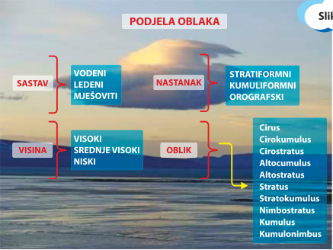
Podjela oblaka
Prema visini dijele se na niske, srednje i visoke te oblake vertikalnog razvoja (Cumulonimbuse -> protežu se kroz sve 3 razine)
Podjela prema načinu postojanja: STABILNI I NESTABILNI

Slide 59
Visoki oblaci ili oblaci gornjeg kata
Cirrus (Ci) – nepravilno raspoređeni po nebu u obliku bijelih pramenova ili uskih pruga
- javljaju se na visinama od 8-10km, a debljina im je 100-500m
Cirrocumulus (Cc) – tanak sloj bijelih oblaka koji nemaju stijenke
- javljaju se na visinama 6-8km, debljina cca 200-400m
Cirrostratus – prozračan i bijelkast oblačni veo, nastaje sporim dizanjem velike količine toplog zraka -> najavljuje ciklonu
- javljaju se na visini 6-7 km, nekad i do 12km
Visoki oblaci su tanki, ne zasjenjuju sunce i iz njih nikada ne padaju oborine!

Slide 60
1. Cirrusi
2. Cirrocumulusi
3. Cirrostratus

Slide 61
Srednji oblaci ili oblaci srednjeg kata
Altocumulus (AC) – navlaka ili sloj bijelih ili sivih oblaka
- nastaju na visini 3-5km, debljina im je nekoliko stotian metara
- u našim krajevima ne daju oborine
Altostratus (As) – sivkasta ili bijelkasta navlaka ujednačnog izgleda koji potpuno ili djelomično pokriva nebo
- sastoji od običnih i prehladnih kapljica vode, a u hladno doba godine od sitnih kristalića leda i snijega -> kod nas značajne količine oborina mogu pasti iz njih
- nastaju na visini 4-5km

Slide 62
1. Altocumulus
2. Altostratus

Slide 63
Niski oblaci ili oblaci donjeg kata
Stratus (St) – plitki sivkasti sloj neodređenog oblika
- može padati rosulja, ledene iglice ili zrnati snijeg
- oblaci hladnog dijela godine
- magla je stratus na tlu
Stratocumulus (Sc) – grudasti slojeviti oblak, sadrži vodene kapljice/pahuljice
- sličan je altokumulusu
- visina do 2km
Nimbostratus (Ns) - kompaktni oblačni sloj, često debljine i nekoliko kilometara koji daje jake i stalne oborine
- donja granica 50-200m, gornja 2-9 km
- U našim krajevima iz Ns uvijek pada jednolična oborina koja polako počne, a isto tako polako prestane
- Nimbostratus najčešće slijedi iz ili prethodi altostratusu

Slide 64
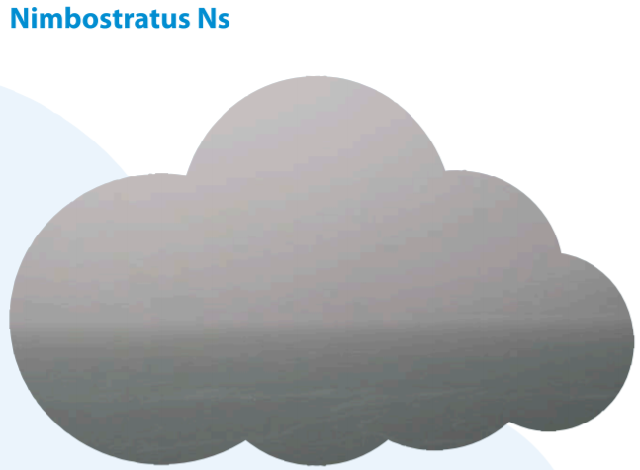
1. Stratus
2. Stratocumulus
3. Nimbostratus

Slide 65
Oblaci vertikalnog razvoja ili termičke konvenkcije
U oblake vertikalnog razvoja s donjom bazom ispod 2 km, a gornjom bazom i iznad tropopauze, pripadaju olujni oblaci Cumulus (Cu) i Cumulonimbus (Cb)
Za vedrog dana, zbog nejednako zagrijane površine , dio zraka postaje topliji od zraka koji ga okružuje
Tada se taj topli zrak počinje dizati, te uz dovoljno vodene pare na razini kondenzacije doalzi do zasićenja -> nastaje oblak (nakupina vodenih čestica)

Slide 66
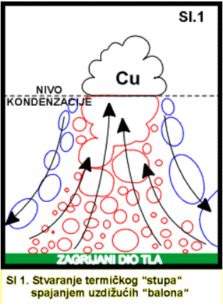
Cumulus (Cu)
razdvojeni oblaci uglavnom gusti i jasno ocrtanih rubova
Nastaju u statički nestabilnoj atmosferi pri pojavi dizanja vlažnog i toplog zraka
Na visini gdje počinje kondenzacija, nalazi se podnica (donja baza) oblaka
Prosječna visina donje baze cumulusa je između 800 i 1500 m
Daljnjim uzdizanjem zraka oblak raste vertikalno, a kad uzlazne struje oslabe i stanu, oblak se tanji i nestaje

Slide 67
Takav razvoj tipičan je za ljetno vrijeme kada tijekom dana iz malih oblaka nastaju veliki.
Cumulus fractus -> Prvi grudasti oblaci koji se tek počinju stvarati i često su neurednog oblika, poput malih krpica.
Cumulus humilis -> Kumulusi koji su već uobličeni u male grude, a često ih zovemo i oblaci lijepog vremena.
Cumulus mediocris -> Daljnji vertikalni razvoj kumulusa daje takve grudaste oblake kojima je baza tamna, a vrh bijeli
Cumulus congestus -> to su oblaci, koji u povoljnim uvjetima mogu još narasti, gotovo kroz cijelu troposferu
Daljnjim vertikalnim razvojem oblaka Cumulus congestus može prijeći u Cumulonimbus.

Slide 68
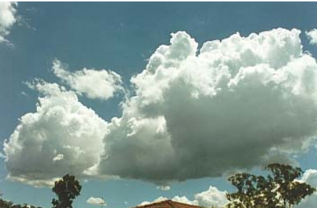
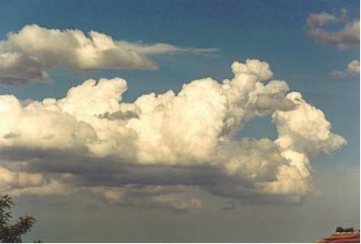
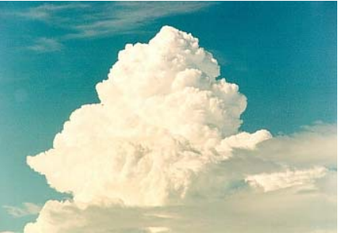
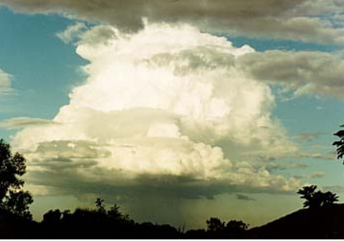
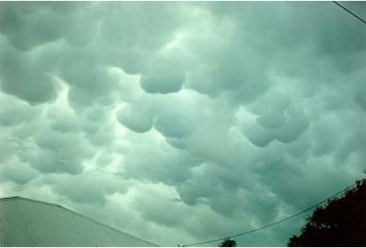

Slide 69
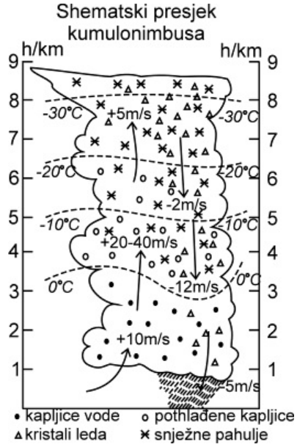
Cumulonimbus (Cb) - je grudasti oblak vertikalnog razvoja koji ima nisku bazu (može i ispod 800 m) visok vrh (kod nas najčešće 12 km, a u tropima i do 20 km!)
- obično uvijek daje oborine: kišu, pljuskove, tuču, a u hladno
doba godine i pljuskove snijega
- karakteristično je vrlo jako dizanje zraka i vrlo opasne turbulencije -> u nestabilnoj zračnoj masi i u sustavu strujanja na atmosferskim frontama
Zbog svoje vertikalne rasprostranjenosti, Cb oblaci su najčešće sastavljeni od običnih kapljica u najdonjem dijelu oblaka, zatim od oko 2500 m visine od prehladnih kapljica, a iznad toga od ledenih kristala.
Kristali leda rastu razmjerno brzo u dodiru s prehladnim kapljicama, no jake uzlazne struje sprečavaju njihovo padanje iz oblaka, tako da velike kišne kapi ili kristali leda mogu nekoliko puta prijeći oblak prije nego ispadnu van.
Istraživanja su pokazala da uzlazne struje mogu biti čak i 15 do 30 m/s, što je dostatno za uzdizanje velikog putničkog zrakoplova.

Slide 70
Životni ciklus Cumulonimbusa

Slide 71
Iskustvo je pokazalo:
olujne oblake valja zaobići ili preletjeti - ne letjeti kroz cumulonimbus!
pri preletu IZNAD olujnog oblaka valja se izdići IZNAD vrha oblaka najmanje 300 m (1000 ft) za svakih 5 m/s (10 kt) brzine vjetra.
Primjerice, ako je brzina vjetra iznad oblaka 20 kt, vrh olujnog oblaka mora se preletjeti na udaljenosti od najmanje 2000 ft

Slide 72
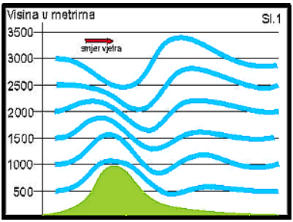
Orografski oblaci i vrtložni oblaci
Orografski oblaci -> nastaju uslijed vertikalnih gibanja zraka blizu planine i oblaci koji nastaju u tragu zrakoplova uslijed pridodanih jezgara kondenzacije putem ispušnih plinova motora
Vrtložni oblaci -> nastaju na strani padine u zavjetrini
- Valna struja praćena stacionarnim vrtlozima sa horizontalnom osi -> u gornjem dijelu nastaju oblaci u obliku valjka -> vrtložni oblaci

Slide 73
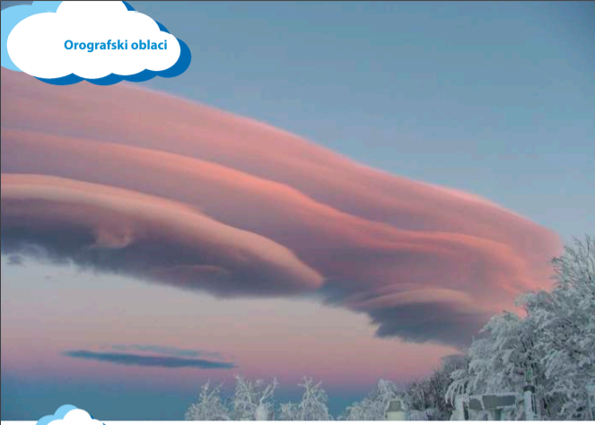
Lenticularis

Slide 74
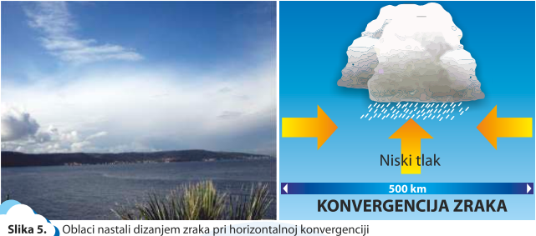
Konvergencijski oblaci
Nastaju prilikom vodoravne konvergencije tj. zbližavanja zraka u prizemnom sloju atmosfere
Zbližavanjem zraka na velikom području te vertikalnim dizanjem zraka uz ohlađivanje, uz dovoljnu količinu vodene pare, na razini kondenzacije nastaje oblak -> kiša

Slide 75
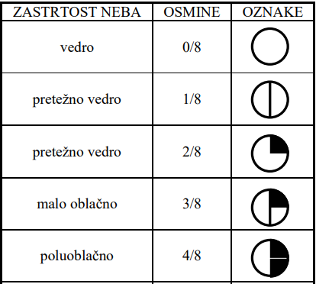
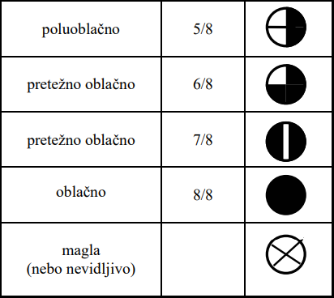
Količina oblaka
Procjenjuje se promatranjem neba tako da se gleda koliki je dio neba prekriven oblacima
U zrakoplovnoj meteorologiji pokrivenost neba oblacima označuje se u osminama

Slide 76
Kod određivanja pokrivenosti neba oblacima, manja se važnost pridaje oblacima koji su bliže obzoru iz dva razloga:
promatraču se čini da je nebeski svod prividno spljošten
zbog pojave prividnog prekrivanja dijelova neba bez oblaka s niskim oblacima koji su bliže promatraču

Slide 77
Izračunavanje visine baze oblaka
H K = (T(Z) – T(R)) x 123
T Z = temperatura zraka
T R = temperatura rosišta

Slide 78
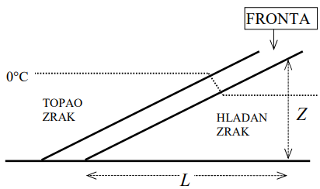
Frontalni oblaci
Atmosferska fronta je prijelazno područje izmeñu dviju zračnih masa.
Nastaju uzdizanjem toplog zraka u frontalnu plohu, na mjestu susreta dviju zračnih masa različitih osobina
Moguće uzdizanje zraka uz toplu fontalnu plohu
Moguće uzdizanje zraka uz hladnu frontalnu plohu

Slide 80
Atmosferske fronte, kao i ostali atmosferski sustavi imaju svoj životni vijek − nastaju, traju neko vrijeme i onda nestaju
Proces stvaranja ili jačanja fronte je frontogeneza.
Proces slabljenja ili nestanka fronte naziva se frontoliza.
S obzirom na termodinamičke značajke zračnih masa, razlikuju se:
topla fronta
hladna fronta
okludirana fronta
Promjena smjera vjetra, tlaka i temperature zraka pri prolazu fronte (fronta se giba od zapada prema istoku).
Prije fronte je topao zrak i puše jugozapadni vjetar, a nakon fronte dolazi hladan zrak uz sjeverozapadni vjetar.

Slide 81
Topla fronta
Topla fronta nastaje kada napreduje topliji zrak pri čemu se topao zrak uzdiže iznad klina hladnog zraka koji se postupno povlači.
Nailazak tople fronte obično se osjeća kao zatopljenje.
Na prizemnoj sinoptičkoj karti topla fronta se označuje crvenom bojom kao crta s popunjenim polukružićima okrenutim prema smjeru napredovanja toplog zraka

Slide 82
Hladna fronta
Hladna fronta nastaje kada napreduje hladna zračna masa, dok se topla zračna masa povlači, i to na taj način da se klin hladnog zraka podvlači pod topli zrak.
Nailazak hladne fronte obično se osjeća kao zahlađenje.
Na prizemnoj sinoptičkoj karti hladna se fronta označuje plavom bojom kao crta s popunjenim trokutićima okrenutim prema smjeru napredovanja hladnog zraka

Slide 83
Okluzija
Okludirana fronta nastaje kada hladna fronta sustigne toplu, pri čemu se topao zrak diže uvis.
Na prizemnoj sinoptičkoj karti okluzija se označuje ljubičastom bojom kao crta sa spojenim polukružićem i trokutićem usmjerenima prema pravcu napredovanja okludirane fronte

Slide 84
Zračne mase
Zračna masa je dio atmosfere koji u duljem vremenskom razdoblju zadržava određena svojstva, a prostire se iznad nekoga većeg područja
Zračne se mase u prvom redu dijele s obzirom na zemljopisnu širinu izvorišnog područja
arktička (ili antarktička)
polarna
tropska
ekvatorijalna
Ovisno o termodinamičkim svojstvima, zračne mase mogu biti stabilne ili nestabilne, a ovisno o mjestu nastajanja dijele se na kontinentalne (nastale iznad kopna) ili maritimne (nastale iznad mora).

Slide 85
S obzirom na temperaturu podloge, zračne se mase dijele na tople, hladne i neutralne.
Zračna masa koja je hladnija od podloge naziva se hladna zračna masa, masa koja je toplija od podloge - topla zračna masa, dok masa koja ima podjednaku temperaturu s podlogom - neutralna zračna masa
Kada hladna zračna masa naiđe na topliju podlogu, njezin se prizemni sloj grije te tako ona postaje nestabilna
Primjerice, kada zimi hladan zrak iz unutrašnjosti Hrvatske s burom prodre na Jadran, tada on nad Jadranom postaje nestabilan te se javljaju Cu i Sc oblaci, ovisno o količini vlage
Kada topao zrak naiđe na hladniju podlogu, njegov se prizemni dio hladi te zračna masa postaje stabilna.
Takva je pojava u našim krajevima poznata, primjerice, kada sa slabim jugozapadnim i južnim vjetrovima u unutrašnjost Hrvatske pritječe topao (i vlažan) zrak sa Sredozemlja.
Tada se stvara inverzija na vrhu prizemnog ohlađenog sloja te se pojavljuju povoljni uvjeti za stvaranje prizemne magle ili niskih stratus oblaka.

Slide 86
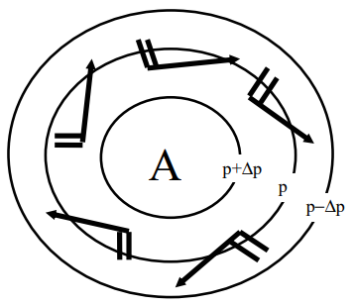
Anticiklona
Anticiklona je područje povišenog tlaka zraka
Na prizemnoj meteorološkoj karti tada možemo nacrtati zatvorene izobare pri čemu je najviši tlak u sredini, a smjer vjetra oko središta anticiklone je u smjeru kazaljke na satu

Slide 87
Vrijeme u anticikloni
Stabilne vremenske prilike u anticikloni posljedica su spuštanja zraka iznad središta.
Tada je u našim krajevima velika vjerojatnost ljeti za vedro vrijeme, a zimi za stvaranje prizemne magle ili niske stratusne naoblake.
U slučaju jače izraženog spuštanja zraka adijabatički učinci zagrijavanja pri spuštanju mogu biti glavnim uzročnikom jačeg otopljenja pri tlu

Slide 88
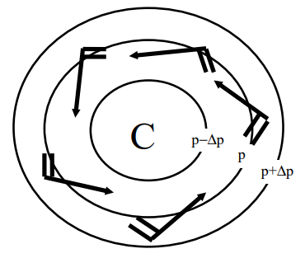
Ciklona
Ciklona je područje sniženog tlaka zraka
Na prizemnoj meteorološkoj karti tada možemo nacrtati zatvorene izobare pri čemu je najniži tlak u sredini, a smjer vjetra oko središta ciklone je obratno od smjera kazaljke na satu

Slide 89
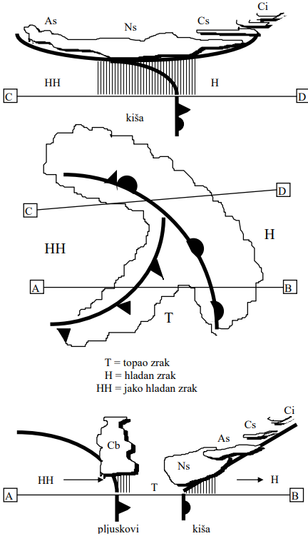
Vrijeme u cikloni
prikazane su vremenske prilike u cikloni umjerenih širina na sjevernoj hemisferi
U sredini slike prikazana je horizontalna razdioba toplog (T) i hladnog (H i HH) zraka s pripadnim frontama te prostorna razdioba oborina (iscrtkano područje).
Na vrhu i dnu slike prikazani su vertikalni presjeci kroz ciklonu:
na presjeku CD sjeverno od središta ciklone
na presjeku AB južno od središta ciklone.
Opće je pravilo da je područje oborina na toploj fronti prostranije od područja oborina na hladnoj fronti, ali i da su vremenski procesi na hladnoj fronti intenzivniji i opasniji.

Slide 90
Frontalni oblaci
Atmosferska fronta je prijelazno područje izmeñu dviju zračnih masa.
Nastaju uzdizanjem toplog zraka u frontalnu plohu, na mjestu susreta dviju zračnih masa različitih osobina
Moguće uzdizanje zraka uz toplu fontalnu plohu
Moguće uzdizanje zraka uz hladnu frontalnu plohu

Slide 92
Atmosferske fronte, kao i ostali atmosferski sustavi imaju svoj životni vijek − nastaju, traju neko vrijeme i onda nestaju
Proces stvaranja ili jačanja fronte je frontogeneza.
Proces slabljenja ili nestanka fronte naziva se frontoliza.
S obzirom na termodinamičke značajke zračnih masa, razlikuju se:
topla fronta
hladna fronta
okludirana fronta
Promjena smjera vjetra, tlaka i temperature zraka pri prolazu fronte (fronta se giba od zapada prema istoku).
Prije fronte je topao zrak i puše jugozapadni vjetar, a nakon fronte dolazi hladan zrak uz sjeverozapadni vjetar.

Slide 93
Topla fronta
Topla fronta nastaje kada napreduje topliji zrak pri čemu se topao zrak uzdiže iznad klina hladnog zraka koji se postupno povlači.
Nailazak tople fronte obično se osjeća kao zatopljenje.
Na prizemnoj sinoptičkoj karti topla fronta se označuje crvenom bojom kao crta s popunjenim polukružićima okrenutim prema smjeru napredovanja toplog zraka

Slide 94
Hladna fronta
Hladna fronta nastaje kada napreduje hladna zračna masa, dok se topla zračna masa povlači, i to na taj način da se klin hladnog zraka podvlači pod topli zrak.
Nailazak hladne fronte obično se osjeća kao zahlađenje.
Na prizemnoj sinoptičkoj karti hladna se fronta označuje plavom bojom kao crta s popunjenim trokutićima okrenutim prema smjeru napredovanja hladnog zraka

Slide 95
Okluzija
Okludirana fronta nastaje kada hladna fronta sustigne toplu, pri čemu se topao zrak diže uvis.
Na prizemnoj sinoptičkoj karti okluzija se označuje ljubičastom bojom kao crta sa spojenim polukružićem i trokutićem usmjerenima prema pravcu napredovanja okludirane fronte

Slide 96
Zračne mase
Zračna masa je dio atmosfere koji u duljem vremenskom razdoblju zadržava određena svojstva, a prostire se iznad nekoga većeg područja
Zračne se mase u prvom redu dijele s obzirom na zemljopisnu širinu izvorišnog područja
arktička (ili antarktička)
polarna
tropska
ekvatorijalna
Ovisno o termodinamičkim svojstvima, zračne mase mogu biti stabilne ili nestabilne, a ovisno o mjestu nastajanja dijele se na kontinentalne (nastale iznad kopna) ili maritimne (nastale iznad mora).

Slide 97
S obzirom na temperaturu podloge, zračne se mase dijele na tople, hladne i neutralne.
Zračna masa koja je hladnija od podloge naziva se hladna zračna masa, masa koja je toplija od podloge - topla zračna masa, dok masa koja ima podjednaku temperaturu s podlogom - neutralna zračna masa
Kada hladna zračna masa naiđe na topliju podlogu, njezin se prizemni sloj grije te tako ona postaje nestabilna
Primjerice, kada zimi hladan zrak iz unutrašnjosti Hrvatske s burom prodre na Jadran, tada on nad Jadranom postaje nestabilan te se javljaju Cu i Sc oblaci, ovisno o količini vlage
Kada topao zrak naiđe na hladniju podlogu, njegov se prizemni dio hladi te zračna masa postaje stabilna.
Takva je pojava u našim krajevima poznata, primjerice, kada sa slabim jugozapadnim i južnim vjetrovima u unutrašnjost Hrvatske pritječe topao (i vlažan) zrak sa Sredozemlja.
Tada se stvara inverzija na vrhu prizemnog ohlađenog sloja te se pojavljuju povoljni uvjeti za stvaranje prizemne magle ili niskih stratus oblaka.

Slide 98
Anticiklona
Anticiklona je područje povišenog tlaka zraka
Na prizemnoj meteorološkoj karti tada možemo nacrtati zatvorene izobare pri čemu je najviši tlak u sredini, a smjer vjetra oko središta anticiklone je u smjeru kazaljke na satu

Slide 99
Vrijeme u anticikloni
Stabilne vremenske prilike u anticikloni posljedica su spuštanja zraka iznad središta.
Tada je u našim krajevima velika vjerojatnost ljeti za vedro vrijeme, a zimi za stvaranje prizemne magle ili niske stratusne naoblake.
U slučaju jače izraženog spuštanja zraka adijabatički učinci zagrijavanja pri spuštanju mogu biti glavnim uzročnikom jačeg otopljenja pri tlu

Slide 100
Ciklona
Ciklona je područje sniženog tlaka zraka
Na prizemnoj meteorološkoj karti tada možemo nacrtati zatvorene izobare pri čemu je najniži tlak u sredini, a smjer vjetra oko središta ciklone je obratno od smjera kazaljke na satu

Slide 101
Vrijeme u cikloni
prikazane su vremenske prilike u cikloni umjerenih širina na sjevernoj hemisferi
U sredini slike prikazana je horizontalna razdioba toplog (T) i hladnog (H i HH) zraka s pripadnim frontama te prostorna razdioba oborina (iscrtkano područje).
Na vrhu i dnu slike prikazani su vertikalni presjeci kroz ciklonu:
na presjeku CD sjeverno od središta ciklone
na presjeku AB južno od središta ciklone.
Opće je pravilo da je područje oborina na toploj fronti prostranije od područja oborina na hladnoj fronti, ali i da su vremenski procesi na hladnoj fronti intenzivniji i opasniji.

Slide 102
MAGLA
Magla (engl. “fog”) je stratus na tlu
Tada je vidljivost smanjena zbog sićušnih lebdećih vodenih kapljica (relativna vlaga 100%) koje čine stratus
Po dogovoru, uvjeti za maglu su onda kada je prizemna vidljivost manja od 1000 m..
Pri dizanju, magla može prijeći u niski stratus ili potpuno nestati
Vrste:
Radijacijska
Advektivna
fontalna

Slide 103
radijacijska magla
to je najčešći tip magle, a nastaje kao posljedica radijacijskog hlađenja prizemnog sloja zraka pri čemu temperatura zraka postane niža od temperature rosišta te tako dolazi do kondenzacije prisutne vodene pare
Povoljni uvjeti za stvaranje radijacijske magle su vedra noć, slabi vjetrovi te razmjerno vlažan zrak, što se često može naći u jesenskim i zimskim anticiklonama
advektivna magla –
nastaje kada topao i vlažan zrak struji iznad osjetno hladnije površine pri čemu dolazi do kondenzacije (ili kada osjetno topliji zrak struji iznad hladne vlažne površine) Advektivna magla može se promatrati i kao pokretni prizemni stratus
frontalna magla –
nastaje u dodirnom području između dviju zračnih masa uz podjednake uvjete kao advektivna magla; često je srećemo kod tople fronte ili kod okluzije

Slide 104
SUMAGLICA I MUTNOĆA
Sumaglica (engl.”mist“) je pojava kada je prizemna vidljivost smanjena, ali još uvijek veća od 1000m zbog sićušnih lebdećih vodenih kapljica (relativna vlaga obično veća od 95%)
Sumaglica nastaje pod istim uvjetima kao i magla, ali je razlika u vidljivosti
Mutnoća (engl.”haze”) je pojava kada je prizemna vidljivost smanjena, no još uvijek veća od 1000 m, ali, za razliku od magle i sumaglice, vidljivost je smanjena zbog prisutnosti čvrstih čestica u atmosferi (dim, prašina, pijesak)
Vjerojatnost za pojavu magle, sumaglice ili mutnoće je povećana pri postojanju temperaturne inverzije i slabih prizemnih vjetrova

Slide 105
OBORINE
Pojave koje nastaju prelaskom vodene pare u tekuće ili kruto stanje
Kiša - oborina sastavljena od kapi vode promjera većeg od 0.5 mm
Rosa - nastaje kondenzacijom vodene pare na predmetima kada temperatura zraka padne ispod temperature rosišta.
Rosulja - oborina sastavljena od sitnih kapljica promjera manjeg od 0.5 mm koje su dostatno lagane da lebde u zraku
Snijeg - oborina od ledenih razgranatih heksagonalnih kristala
Solika - oborina slična snijegu, samo što zrnca nisu sastavljena od pravilnih heksagonalnih kristala
Ledena zrnca - oborina sastavljena od prozirnih ili poluprozirnih okruglastih zrnaca leda, promjera do 5 mm
Tuča oborina od pravilnih ili nepravilnih komada leda promjera većeg od 5 mm
Sugradica, Ledene iglice, Zrnat snijeg

Slide 107
TERMIKA
Termička konvekcija odnosno Termika -> važna prirodna pojava za let jedrilica
Obično nastaje tijekom ljetnog dana kada uslijed jakoga prizemnog zagrijavanja zraka atmosfera postane statički nestabilna te dolazi do lokalnih uzlaznih gibanja -> nastaju Cu ili u ekstremnim slučajevima Cb
Uzdizanje zraka na jednom mjestu praćeno je spuštanjem zraka na drugom mjestu te pojačanim prizemnim vjetrovima pri tlu između područja silaznih i uzlaznih gibanja
Najjaća termička konvektivna cirkulacija je oko podneva i u rano poslijepodne

Slide 108
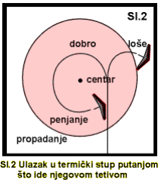
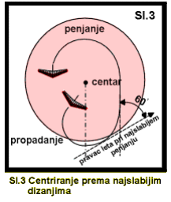
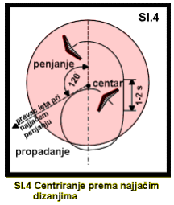
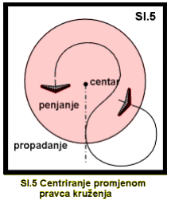
Ulazak u termiku
Pri ulasku u termiku treba odrediti u koju stranu okrenuti: -> treba skrenuti u stranu čije krilo se više uzdiže
Nekada je bolje zapraviti puni zaokret i ponovno centrirati stup

Slide 109
Opasne atmosferske pojave
Atmosferske pojave koje mogu biti opasne za zrakoplovstvo:
1. zaleđivanje
2. požarne oluje
3. propadi
4. konvekcija , zračni vrtlozi , pijavice i linije nestabilnosti
5. smicanje vjetra i turbulencija
6. mlazna struja
7. bura, jugo i fen
8. smanjena vidljivost

Slide 110
Zaleđivanje
Zaleđivanje (engl.”icing”) je pojava nakupljanja leda na zrakoplovu, a nastaje uslijed izravnog prelaska vodene pare u led ili naglim smrzavanjem pothlađenih kapi vode
Značajno svojstvo takve pothlađene vode je da pri sudaru s drugim tijelom dolazi do naglog zaleñivanja (npr. pri sudaru dviju kapi, sudaru kapi i letjelice, udaru kapi o tlo ili bilo koju drugu površinu).
Nakupljanje leda na krilima ili trupu letjelice mijenja njen uzgon i otpor, a može doći i do zaleđivanja motora pri čemu se smanjuje njegova snaga
Sve to dovodi do gubitka brzine i visine te otežanog upravljanja letjelicom, što je osobito opasno kod leta u uvjetima slabe vidljivosti i niske naoblake

Slide 111
Na zaleđivanje letjelice utječu:
negativna temperatura na razini leta
veličina oblačnih kapi
sadržaj vode u oblaku
Tijekom leta, do zaleđivanja zrakoplova može doći na nekoliko načina:
letenjem kroz oblak koji se sastoji od pothlañenih kapljica
letenjem kroz područje ledene kiše
letenjem u vlažnom vedrom zraku (iz hladnijeg u toplije područje) ili zadržavanjem zrakoplova na otvorenom tijekom hladne noći

Slide 112
Letenje iznad opožarenog područja
Požar koji zahvaća neko šire područje (obično nekoliko desetaka do nekoliko stotina četvornih kilometara) uzrokuje jako zagrijavanje prizemnog sloja zraka.
To može dovesti do pojave koja se naziva požarna oluja - atmosfera iznad opožarenog područja postane izrazito termodinamički nestabilna i pojavljuje se intenzivna termička konvekcija, koja može uzrokovati stvaranje jakih mjesnih vrtloga i mjesnih poremećaja u polju tlaka zraka

Slide 113
Požar širih razmjera može na nekom području uzrokovati sljedeće opasne pojave za zrakoplovstvo:
pojačan, a ponekad i olujni vjetar u prizemnom sloju atmosfere
jaka uzlazna gibanja vrućeg zraka u središtu te “požarne” ciklone koja u povoljnim uvjetima može potaknuti i pojačan razvoj konvektivne naoblake (Cu, Cb)
jaka konvergentna gibanja pri tlu uzrokuju mjesni pad prizemnog tlaka zraka

Slide 114
Propadi ili Propadanja
U blizini ili ispod olujnog grmljavinskog oblaka mogu naglo nastati jaka silazna strujanja koja se nazivaju propad
Takva pojava se vodoravno može rasprostirati i iznad nekoliko četvornih kilometara, a najčešće traje manje od pola sata
Propad je češća i intenzivnija pojava u krajevima s toplijom i vlažnijom klimom (npr. jugoistočni dio SAD).
U slučaju uleta u propad pilot mora djelovati brzo npr. pri uzlijetanju kroz propad na zrakoplov utječe jak čelni vjetar koji razmjerno jača zbog ubrzavanja.
Kako se letjelica u uzletu približuje središtu silaznog strujanja, na nju takoñđer sve jače djeluje i silazna sastavnica zračne struje. Međutim, preletom kroz središnje područje propada gubi se čelni vjetar, a jača repni vjetar čime se radikalno i naglo mijenjaju uvjeti uzleta.
Analize zrakoplovnih nesreća u SAD otkrile su da je prosječna razlika između čelnog i repnog vjetra u tim slučajevima bila oko 25 m/s, a najveća zabilježena 48 m/s.

Slide 115
Konvekcija
Konvektivna naoblaka tipa Cu i Cb opasna je za zračni promet zbog lokalno pojačanih vertikalnih uzlaznih i silaznih gibanja, pojačanih vjetrova koji mogu doseći orkansku jakost, smicanja vjetra i turbulencije, zaleñivanja, jakih pljuskovitih oborina, tuče, smanjene vidljivosti, a ponekad i pojave zračnoga ljevkastog vrtloga (pijavice)
Razlikuju se tri stadija razvoja konvektivne oluje:
početni stadij - još uvijek oblak tipa Cu čijem daljnjem vertikalnom porastu pogoduju pojačane uzlazne struje
zreli stadij - olujni oblak (Cb) dosegao je svoj najveći razvoj kada pri tlu počne kiša -> razvile su se silazne struje zraka koje omogućavaju ispadavanje kišnih kapi iz oblaka.
završni stadij - dolazi do slabljenja i nestajanja Cb oblaka. Prepoznaje se po pojačanim silaznim vertikalnim strujanjima.

Slide 116
Smanjena vidljivost
Vidljivost smanjena zbog ulaska u oblak -> Ulaskom u oblak vidljivost se potpuno gubi, podjednako kao i u magli -> JAKO OPASNO, NIKADA NE LETITI U OBLAK
Vidljivost smanjena zbog oborine -> Utjecaj oborine na vidljivost ovisi o rasprostranjenosti, vrsti i jakosti oborine Primjerice, jak pljusak može naglo smanjiti vidljivost
Vidljivost smanjena zbog morskog dima
Vidljivost smanjena zbog položaja Sunca

Slide 117
Vidljivost smanjena zbog položaja Sunca
Kada se leti prema Suncu, vidljivost je općenito manja nego kada se leti od Sunca
položaj Sunca, s obzirom na ravninu leta, može jako utjecati na kosu vidljivost -> kada je razina leta ispod sunčevih zraka koje mogu biti jako reflektirane od vrha sloja magle ili mutnoće, pilotu može biti onemogućeno gledanje kroz taj sloj zbog zablještenja.
Također se mora imati na umu da sumrak započinje ranije pri tlu nego na većim visinama, što naročito valja uzeti u obzir pri slijetanju u večernjim satima
UVIJEK SLETATI OD SUNCA, A NE PREMA SUNCU! (ako je moguće)

Slide 118
Zrakoplovne meteorološke informacije
Za pripremu leta važno je:
Pripremiti podatke o sadašnjem i budućem stanju atmosfere u posebno prilagođenom obliku (priprema letne dokumentacije)
letačko osoblje, osoblje kontrole leta i ostali koji planiraju let budu u mogućnosti zatražiti, dobiti i pravilno protumačiti meteorološke podatke o sadašnjem i budućem stanju atmosfere u zračnim lukama i na putanjama leta (meteorološka priprema za let)
U pravilu, pošto jedrilicama ne letimo visoko, nas zanimaju meteorološke informacije o stanju atmosfere od tla do cca 3km visine (10 000ft) i to:
prizemna vidljivost, količina i vrsta oblaka te visina podnice i vrha oblaka, zatim područja jake turbulencije i zaleđivanja, a prilikom letenja iznad mora - valovitost mora

Slide 119
Letna dokumentacija
Sadrži:
a) aerodromska izvješća (METAR, SPECI) i prognoze (TAF), uključivo i najnovije podatke koji su dostupni preko kontrole leta
b) upozorenja (SIGMET)
c) meteorološke karte značajnog vremena
d) razdiobu vjetra i temperature s visinom

Slide 120
Radi upoznavanja meteoroloških uvjeta prije leta, pilot treba podrobno proučiti prizemne i visinske karte, posljednje podatke o vremenu kao i prognozu vremena na budućoj putanji leta.
Treba znati:
a) kakva je zračna masa na putanji leta
b) kakvi su atmosferski sustavi (ciklone, anticiklone, fronte, mlazne struje) na putanji leta
Osobitu pozornost valja obratiti na:
a) razdiobu temperature zraka pri tlu i po visini
b) razdiobu tlaka zraka pri tlu
c) količinu, debljinu i visinu oblaka
d) pojavu prizemne magle i općenito na smanjenje vidljivosti
e) promjenu prizemnog i visinskog vjetra
f) područja jakog smicanja vjetra i turbulencija
g) pojavu i vrstu oborina te vjerojatnost zaleñivanja
h) pojavu olujnih grmljavinskih oblaka

Slide 121
Meteorološke informacije
Šifrirana meteorološka izvješća mogu sadržavati razne podatke - o stvarnom vremenu, o prognoziranom vremenu, o upozorenjima na opasne meteorološke pojave
S obzirom na vrstu meteorološke informacije, razlikuju se:
METAR - redovito šifrirano izvješće o stanju vremena u zračnoj luci, izdaje se svakih 30’ ili 60’, ovisno o važnosti aerodroma
SPECI - posebno šifrirano izvješće o stanju vremena na u zračnoj luci
SIGMET - upozorenje o opasnim vremenskim pojavama (grmljavinske oluje, tropski cikloni, jaka tuča, jaka turbulencija, jako zaleđivanje, izraženi planinski valovi, rasprostranjena pješčana ili prašinska oluja)
TREND - naznaka predviñene promjene vremena u sljedeća dva sata od trenutka motrenja (isto što i “landing forecasts”)
TAF - prognoza vremena za zračnu luku šifriranom obliku za razdoblje 9 do 24 sata od vremena izdavanja prognoze
ARFOR - područna prognoza vremena (engl. ”area forecast for aviation”)
AIREP - izvješće pilota o vremenskim uvjetima tijekom leta

Slide 123
GAFOR
GAFOR (General Aviation FORecast) je prognoza otvorenosti prethodno definiranih ruta za generalnu avijaciju u ovisnosti o horizontalnoj vidljivosti i podnici BKN/OVC naoblake
Radi se o karti na kojoj su nacrtane rute i nad svakom rutom je nacrtana info-kućica u kojoj se nalazi prognoza otvorenosti te rute u razdoblju od šest sati, te eventualno pojave koja smanjuje kategoriju otvorenosti rute
GAFOR se izdaje tri puta dnevno u zimskom razdoblju i 5 puta u ljetnom, a važi 6 sati Period važenja dijeli se na tri dvosatna intervala. Svakom dvosatnom intervalu u GAFOR se pridružuje simbol (slovo) otvorenosti koja će prevladavati tijekom tog intervala. Intervali koji padaju prije izlaska i poslije zalaska sunce ne prognoziraju se, već se označavaju s "/".

Slide 125
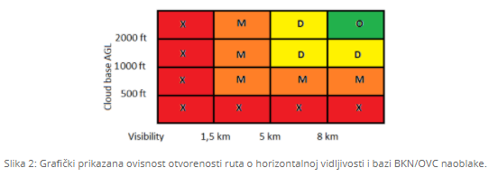
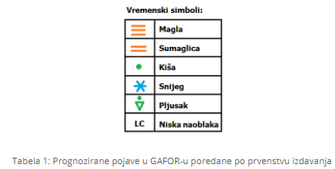
Otvorenost ruta iskazuje se pomoću slova O (Open), D (Difficult), M (Marginal) i X (Closed), a određuje se prema kriterijima horizontalne vidljivosti i baze niske BKN ili OVC naoblake
Vremenski simboli
Kratice pojava u biltenu FR su sljedeće:
FG = magla
BR = sumaglica
RA = kiša
SN = snijeg
SHRA = pljusak
LC = niska naoblaka

Slide 126
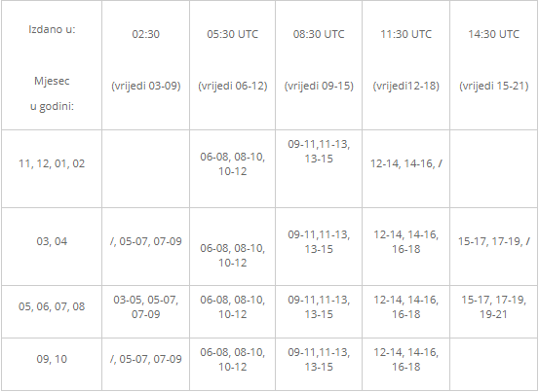
GAFOR se izdaje tri puta dnevno u zimskom razdoblju i 5 puta u ljetnom, a važi 6 sati
Period važenja dijeli se na tri dvosatna intervala
Svakom dvosatnom intervalu u GAFOR se pridružuje simbol (slovo) otvorenosti koja će prevladavati tijekom tog intervala
Intervali koji padaju prije izlaska i poslije zalaska sunce ne prognoziraju se, već se označavaju s "/"

Slide 127
Primjer: na ruti 12 u prva dva sata prognoze kriterij otvorenosti bit će "otvoreno". U druga dva sata kriterij će biti "rubno" radi sumaglice na ruti, a zadnja dva sata "zatvoreno" zbog magle.
Rute
Rute su pruge širine 1200m. Svaka ruta ima svoju referentnu visinu, odnosno nadmorsku visinu najviše geografske prepreke. Referentne visine su zaokružene na 100ft na gornju vrijednost (npr. ako je RV=802 ft AMSL, zaokružena je na 900 ft AMSL).
Neke rute završavaju na ulaznim točkama u CTR, koje je meteorološki je pokriveno METAR i TAF izvješćima.

Slide 128
Oznaka satnog vremena
Vrijeme se određuje s obzirom na UTC (Universal Time Clock).
UTC se može još kraće označiti i slovom “z” (zero time).
U Hrvatskoj: lokalno zimsko vrijeme – (minus) 1 sat - UTC vrijeme lokalno ljetno vrijeme – (minus) 2 sata - UTC vrijeme
primjer - 20. svibnja : 12 sati po lokalnom vremenu je isto što i 10 UTC
Primjer: O716 -> TAF za Zagreb od 07 UTC do 16 UTC itd

Slide 129
Vjetar
Osnovni oblik šifre za vjetar je: AAAVVXX gdje je:
AAA ... azimut vjetra u stupnjevima
VV ... brzina vjetra XX ...
oznaka jedinica za vjetar KT – knots
KMH - kilometres per hour
MPS - metres per second
- oznaka za tišinu (calm): 00000KT - primjer oznake za sjeverni vjetar: 36006KT
-oznaka za udar vjetra - kratica G (gust)

Slide 130
Vidljivost
Osnovna šifra za vodoravnu vidljivost pri tlu je aaaa gdje je:
aaaa ... vidljivost izražena u metrima
primjer:
8000 vidljivost je 8 km
9999 vidljivost je 10 km ili više

Slide 131
Oblaci
Osnovna šifra: bbbhhh
bbb .... zastrtost neba:
SKC (sky clear) : 0/8
SCT (scattered) : 1-4/8
BKN (broken) : 5-7/8
OVC (overcast) : 8/8
hhh .... visina podnice oblaka u stotinama stopa (FT - feet) primjer: BKN040
Tip, odnosno rod i vrsta oblaka ne izvješćuju se u METAR izvješću, osim oblaka vertikalnog razvoja, i to:
TCU - towering cumulus (vertikalno razvijen cumulus)
CB - cumulonimbus

Slide 132
Temperatura i rosište
Osnovna šifra za temperaturu i rosište je: mtt/mdd gdje je:
m .... oznaka za negativnu temperaturu (m - minus)
tt .... temperatura zraka u cijelim. °C
dd ... temperatura rosišta u cijelim. °C
Primjeri: t = 7.5°C i td = 2.3°C ⇒ 08/02

Slide 133
Tlak
Osnovna šifra skupine za REDUCIRANI tlak zraka na aerodromskoj postaji (QNH) je: xaaaa gdje je
x ... indikator mjerne jedinice za tlak: Q za hPa
aaaa .... tlak zraka u cijelim jedinicama (zaokruženo na niže)
Primjer: QNH = 1017.8 hPa ⇒ Q1017

Slide 134
Meteorološke karte
Meteorološka karta je najpogodniji oblik za prikazivanje stvarnog i prognoziranog vremena
Međunarodna kratica za meteorološke karte značajnog vremena je SWC (Significant weather chart)
Prema ICAO preporukama, atmosfera se dijeli na tri sloja:
niski - sloj atmosfere između FL100 i FL250
srednji - sloj atmosfere između FL250 i FL450
visoki - sloj atmosfere između FL450 i FL600
Meteorološka izvješća za prizemni sloj atmosfere obično se preklapaju s meteorološkim izvješćima za niski sloj tako da se gleda sloj atmosfere od tla do FL150

Slide 137
METAR - primjer

